Slide 1
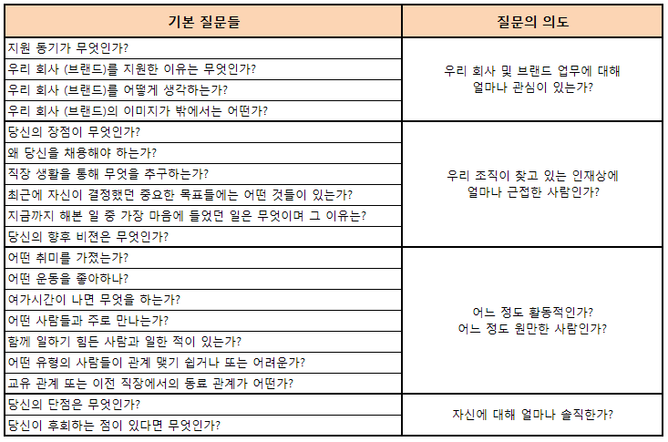
Interview 질문 예시

